Slide 1
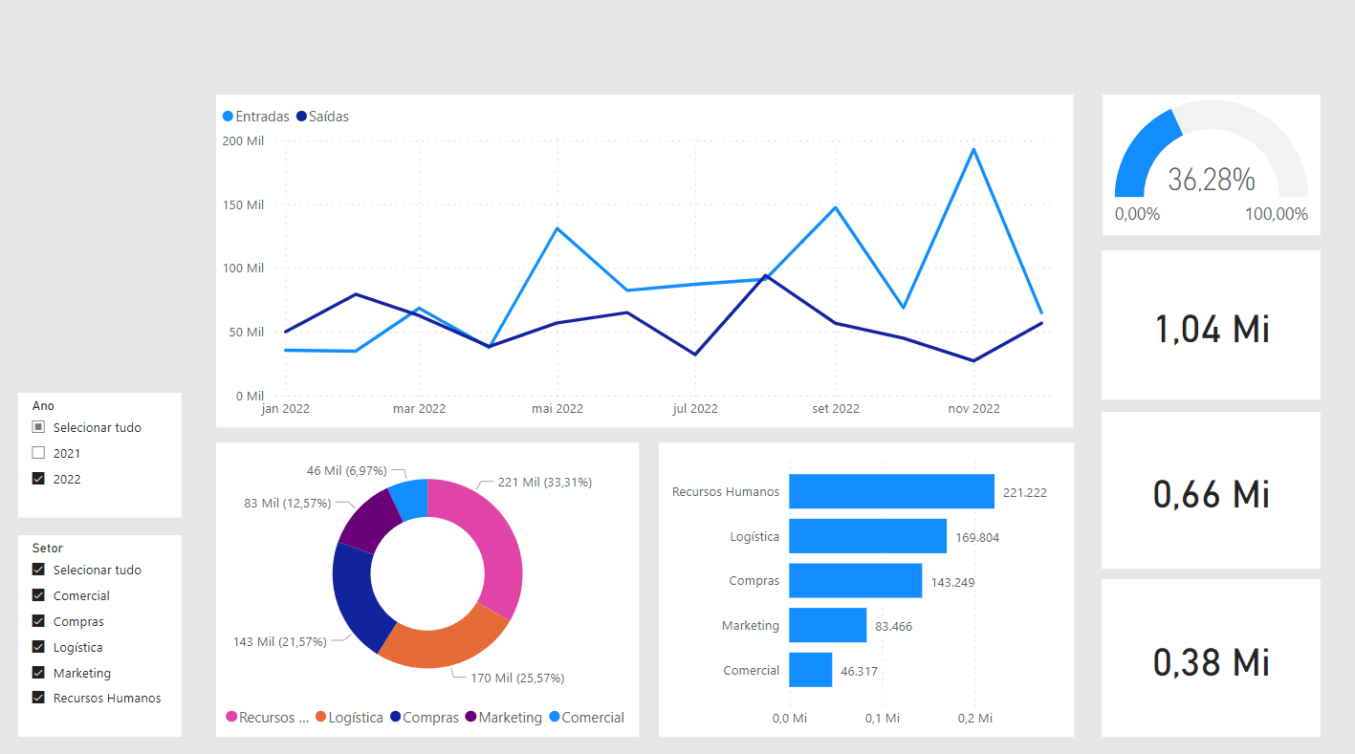





Financeiro: Fluxo de Caixa
Movimentações por Período
Resumo
Detalhamento
Filtros
Receitas
Despesas por Setor
Despesas por Classificação
Despesas
Saldo

Slide 2

Financeiro: Detalhamento do Fluxo de Caixa
Filtros Detalhados
Tabela
Resumo
Detalhamento
Filtros

